Slide 1
2022 год 70 - й (платиновый юбилей) правления королевы Елизаветы II на престоле

Slide 2
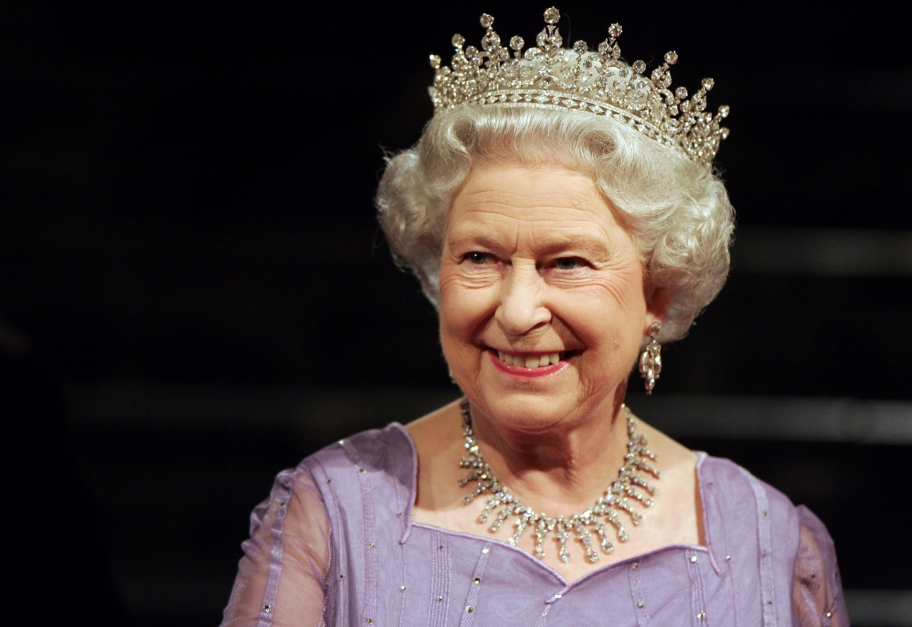
Интеллектуальная игра по теме: « Королева великобритании елизавета Александра Мэри ii»

Slide 3
Биография
5
10
20
30
50
Семья
5
10
20
30
50
Увлечения
5
10
20
30
50
Великобритания
5
10
20
30
50

Slide 4
В каком городе живет королева Великобритании?
Назовите резиденцию английской королевы.
ОТВЕТ

Slide 5
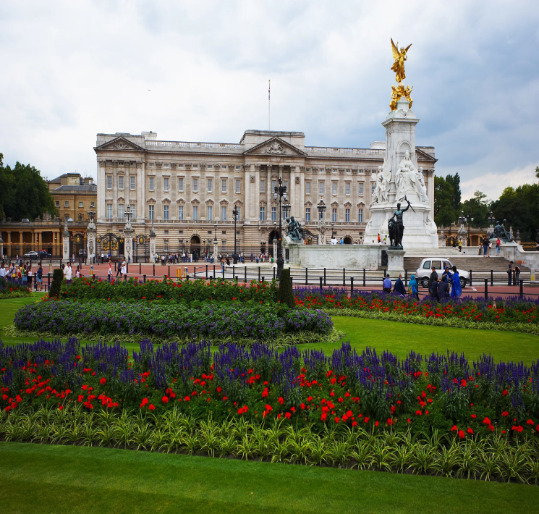
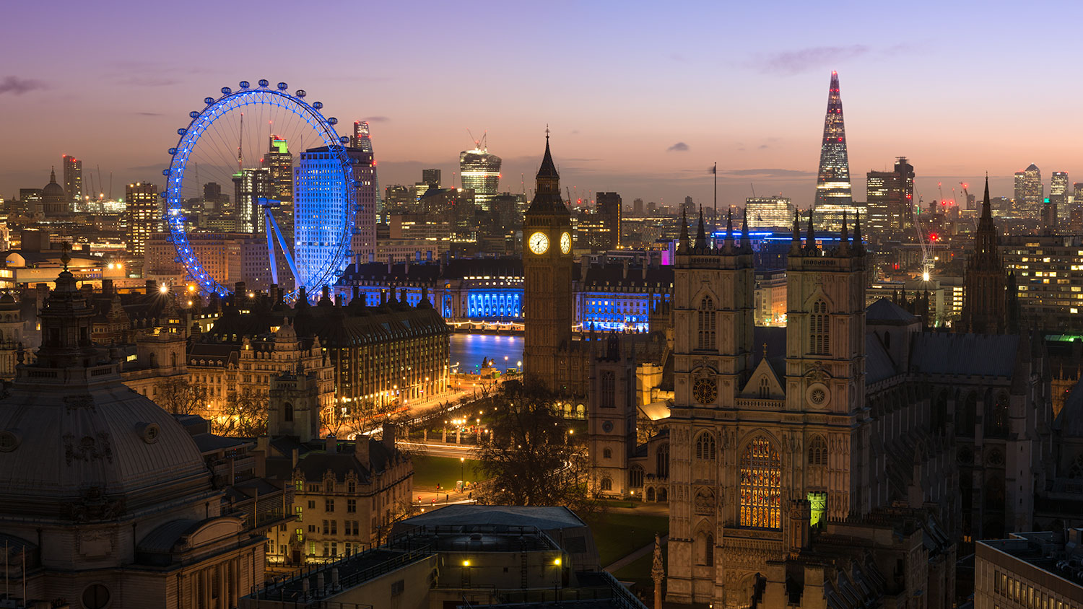
5б.
Букингемский дворец
Лондон
МЕНЮ

Slide 6
В каком году родилась Елизавета II ?
В каком возрасте Елизавета II взошла на престол?
ОТВЕТ

Slide 7
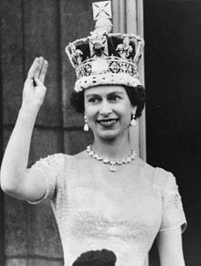
10б.
Королева Великобритании Елизавета II родилась 21 апреля 1926 года.
Елизавета II взошла на престол 6 февраля 1952 года в возрасте 25лет, после смерти своего отца, короля Георга VI. (Через 2,5 месяца ей исполнилось 26 лет)
МЕНЮ

Slide 8
Сколько раз в году королева отмечает свой день рождения?
ОТВЕТ

Slide 9
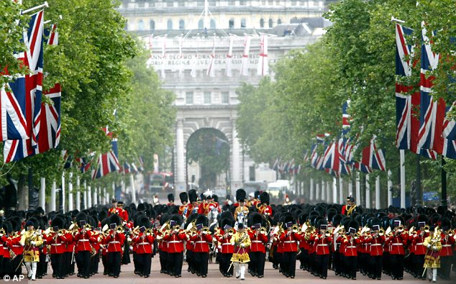
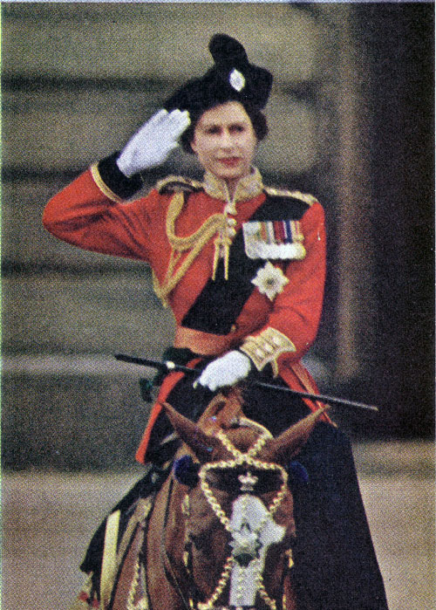
20б.
У королевы два дня рождения каждый год – один фактический (21 апреля), который она празднует в кругу семьи, и другой официальный, который торжественно отмечают 17 июня.
МЕНЮ

Slide 10
Из какой династии Елизавета II?
ОТВЕТ

Slide 11
30б.
Виндзорской династии
МЕНЮ

Slide 12
Какой профессией овладела Елизавета II после войны
в 1945 году?
ОТВЕТ

Slide 13
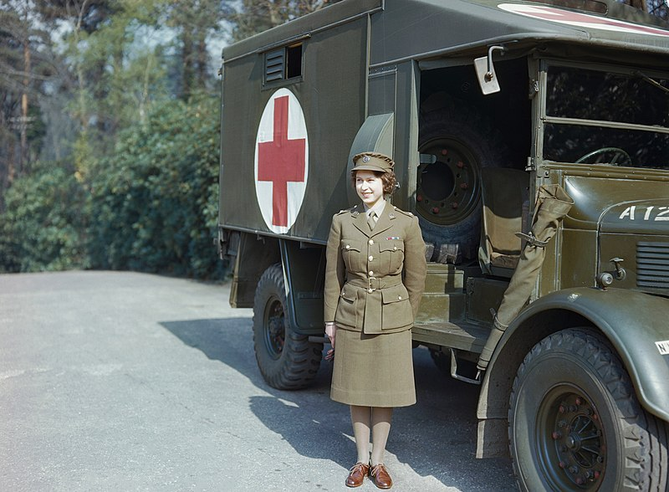
50б.
В 1945 году королева Елизавета II завербовалась во вспомогательные женские части королевских вооруженных сил. Там она получила квалификацию водителя грузовика и закончила войну в звании младшего командира.
МЕНЮ

Slide 14
Назовите полное имя Елизаветы II при рождении
ОТВЕТ

Slide 15
5б.
Принцесса Елизавета Александра Мэри
МЕНЮ

Slide 16
Кто является старшим сыном королевы Великобритании Елизаветы II, носящий титул принца Уэльского?
ОТВЕТ

Slide 17
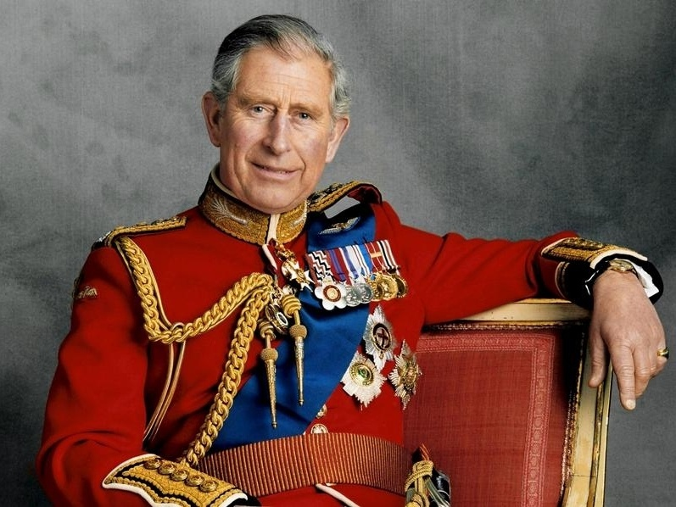
10б.
Принц Чарльз
МЕНЮ

Slide 18
Сколько детей у Елизаветы II
и как их зовут?
ОТВЕТ

Slide 19
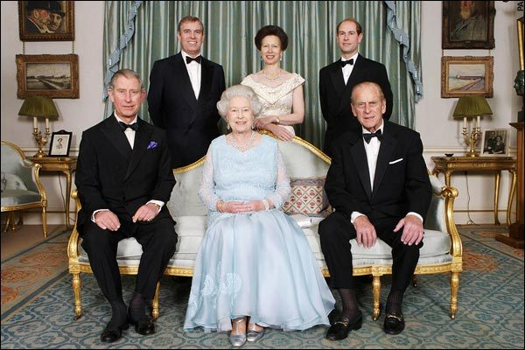
20б.
принц Чарльз (1948 г. рождения)
принцесса Анна (1950 г.)
принц Эндрю (1960 г.)
принц Эдуард (1964 г.)
МЕНЮ

Slide 20
Как зовут мужа королевы?
ОТВЕТ

Slide 21
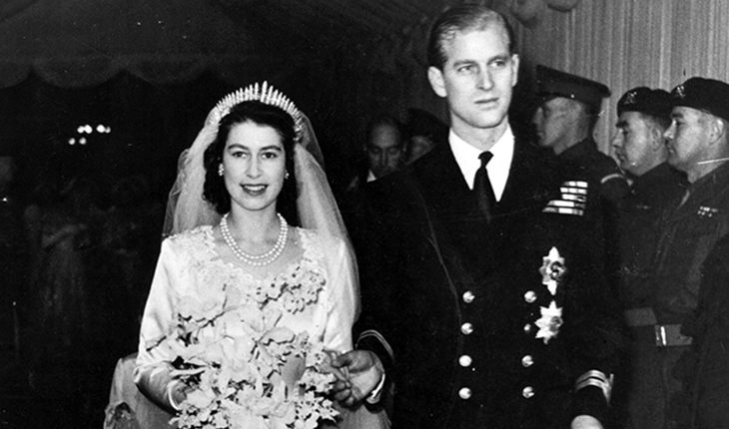
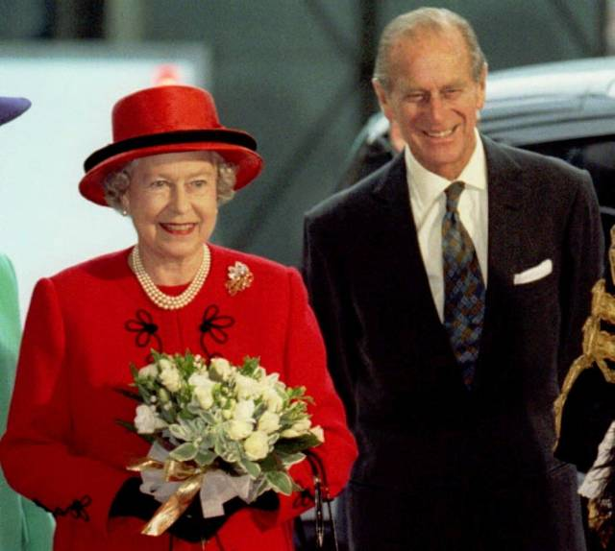
30б.
Избранником Елизаветы стал принц Греческий и Датский Филипп. Свадьба Филиппа и Елизаветы состоялась 20 ноября 1947 года.
Филипп,
Герцог Эдинбургский
МЕНЮ

Slide 22
Как звали отца Елизаветы II?
ОТВЕТ

Slide 23
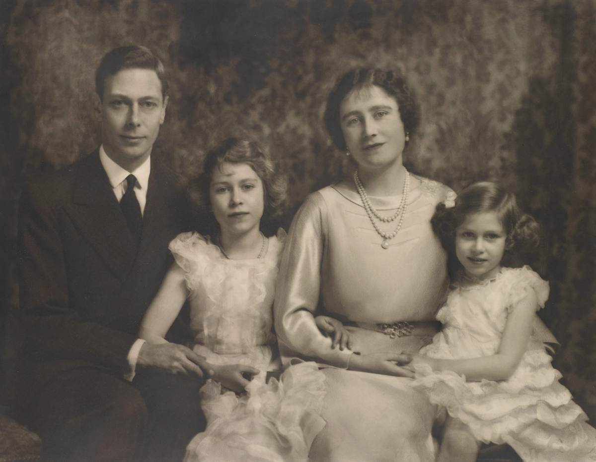
50б.
Георг VI
МЕНЮ

Slide 24
Любимый цвет королевы?
ОТВЕТ

Slide 25
5б.
красный
МЕНЮ

Slide 26
Какая любимая порода собак
у королевы?
ОТВЕТ

Slide 27
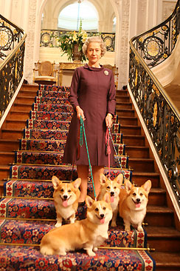
10б.
Любимые животные королевы – собаки породы "корги".
МЕНЮ

Slide 28
Назовите хобби королевы
ОТВЕТ

Slide 29
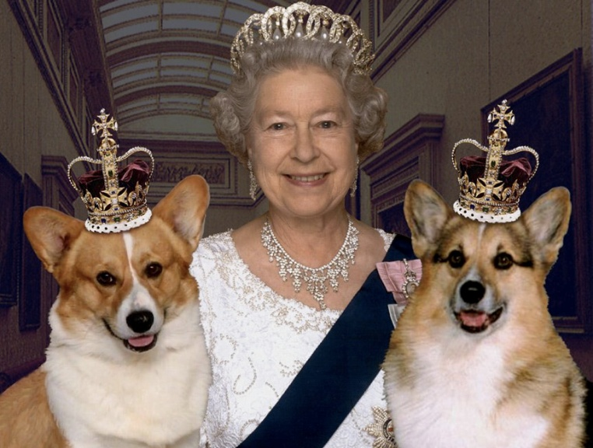
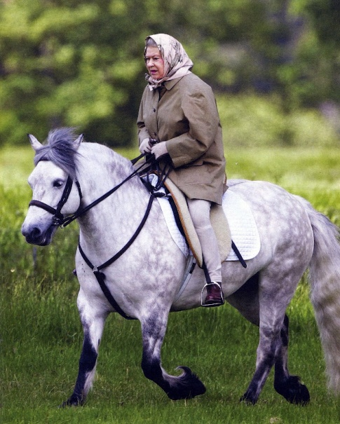
20б.
С годами королева стала больше времени посвящать своим увлечениям.
В их числе – разведение скаковых лошадей и собак.
Одним из её хобби является фотография.
МЕНЮ

Slide 30
Страсть королевы к псам породы корги известна миру: у Елизаветы было не менее 30 этих собак. Однако она не только держала этих псов, но и поспособствовала популярности помеси собачьих пород. Какой же?
ОТВЕТ

Slide 31
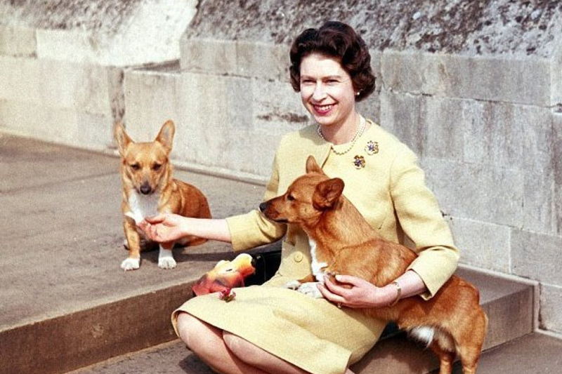
30б.
Дорги (такса и корги)
МЕНЮ

Slide 32
Королева носила не менее 5000 шляп за историю своего правления. Зачастую они привлекают глаз ярким цветом и искусно декорированы цветами, благодаря чему не самая высокая королева легко выделяется из толпы.
Однако иногда Елизавета наотрез отказывается надевать шляпку. Когда же?
ОТВЕТ

Slide 33
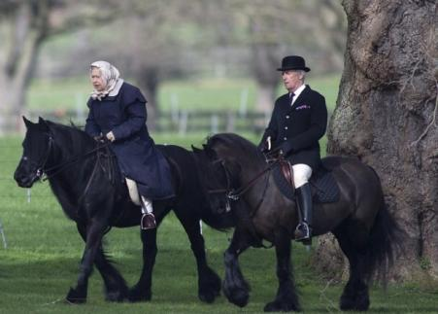
50б.
Во время езды на лошадях
МЕНЮ

Slide 34
Как называется музей восковых фигур в Лондоне?
ОТВЕТ

Slide 35
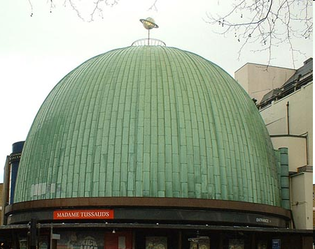
5б.
Музей мадам Тюссо
МЕНЮ

Slide 36
Назовите имя мадам Тюссо
ОТВЕТ

Slide 37
10б.
Основательница музея Мария Тюссо
МЕНЮ

Slide 38
Назовите символ-цветок Королевской династии
ОТВЕТ

Slide 39
20б.
Красная роза
МЕНЮ

Slide 40
Какое официальное название Великобритании?
ОТВЕТ

Slide 41
Соединённое королевство Великобритании и
Северной Ирландии
меню

Slide 42
Назовите денежную единицу Великобритании

Slide 43
50б.
1 фунт = 80 рублей
Фунт стерлингов Соединенного королевства | 1 GBP | 101.61
МЕНЮ

